Slide 1
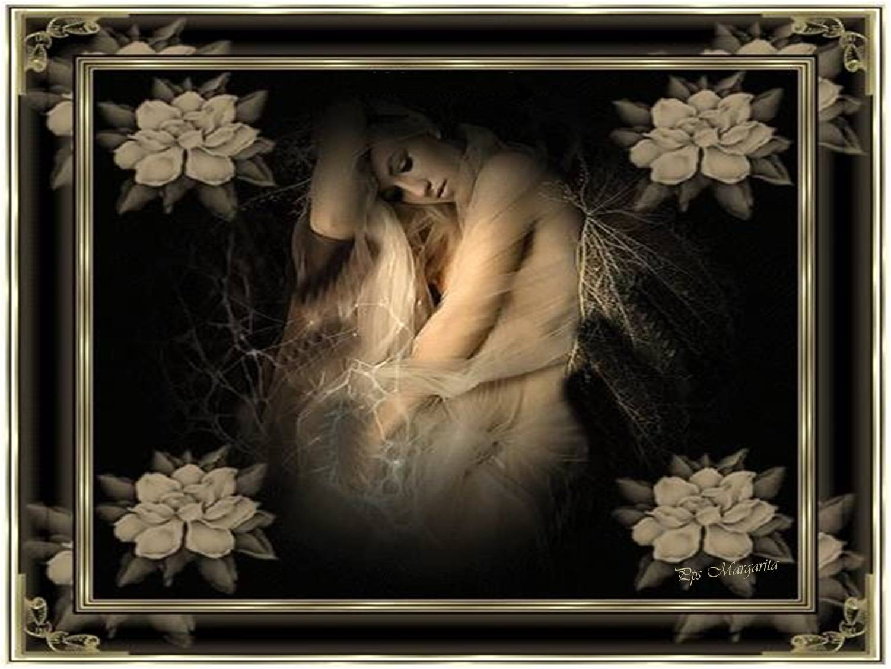







Slide 2
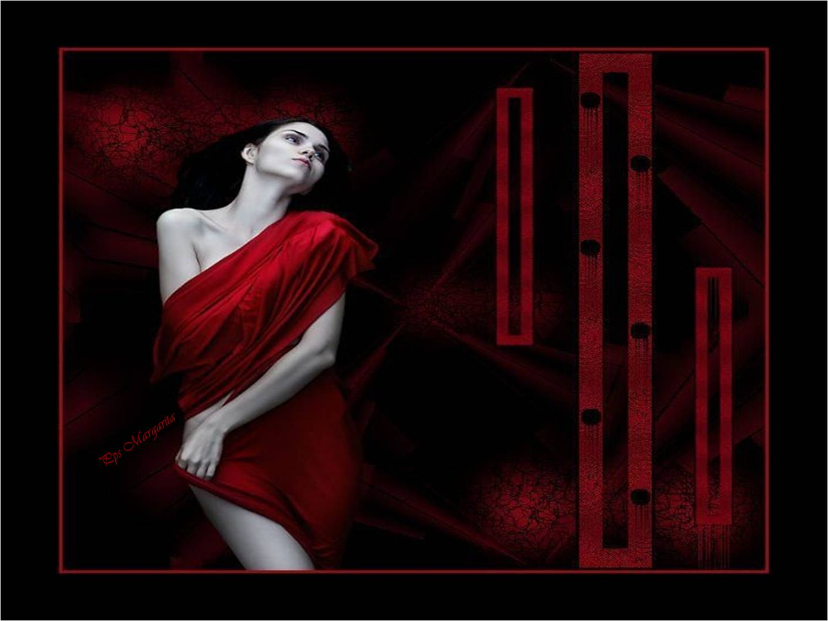
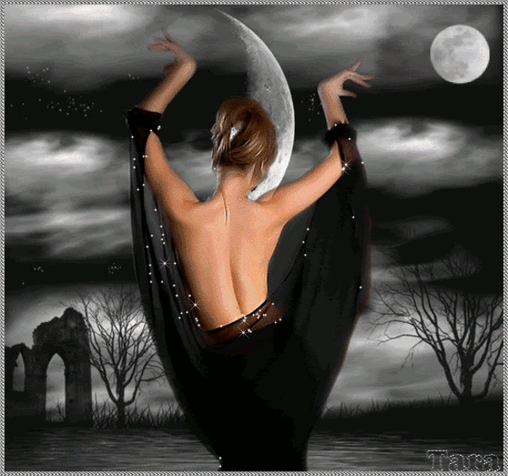
Arrójale a la luna
ese vestido de orgullo.
Desnúdate mujer
sin quitarte la ropa
Pps Margarita

Slide 3
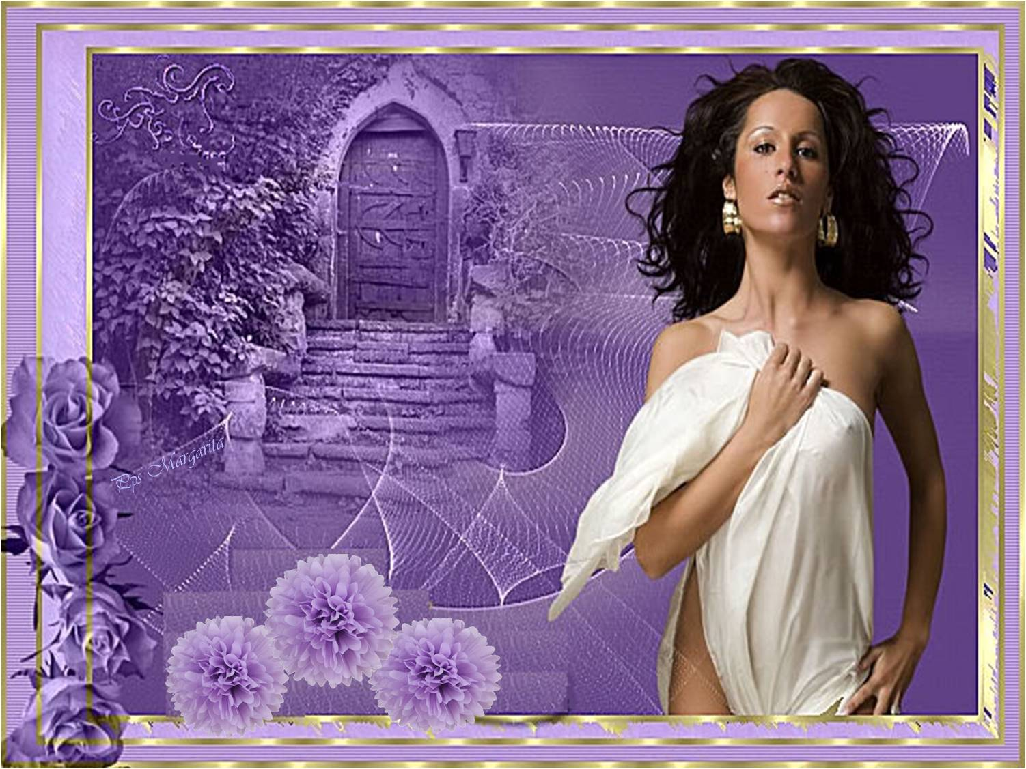
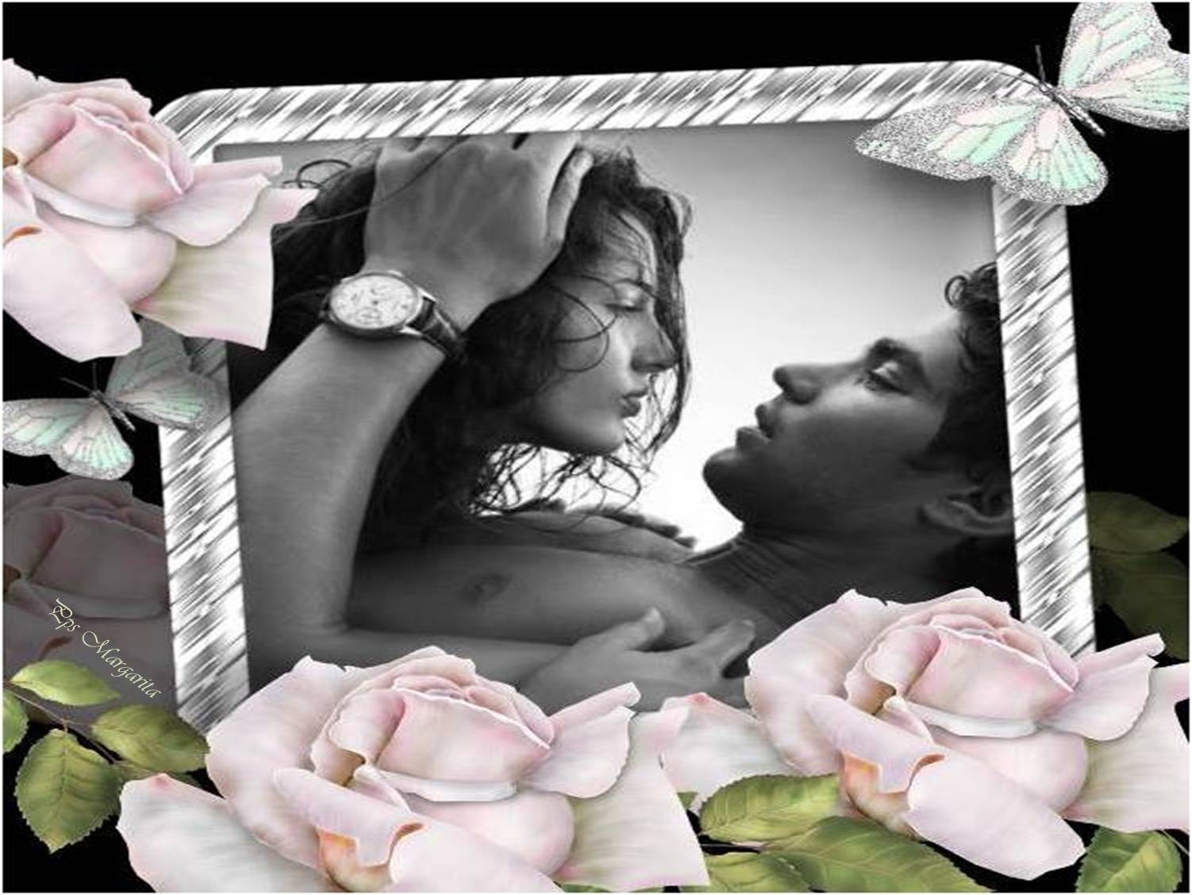


Quítate la blusa
de esa mujer dura
Y mírame a los ojos
Con tu alma ¡ ya desnuda!

Slide 4

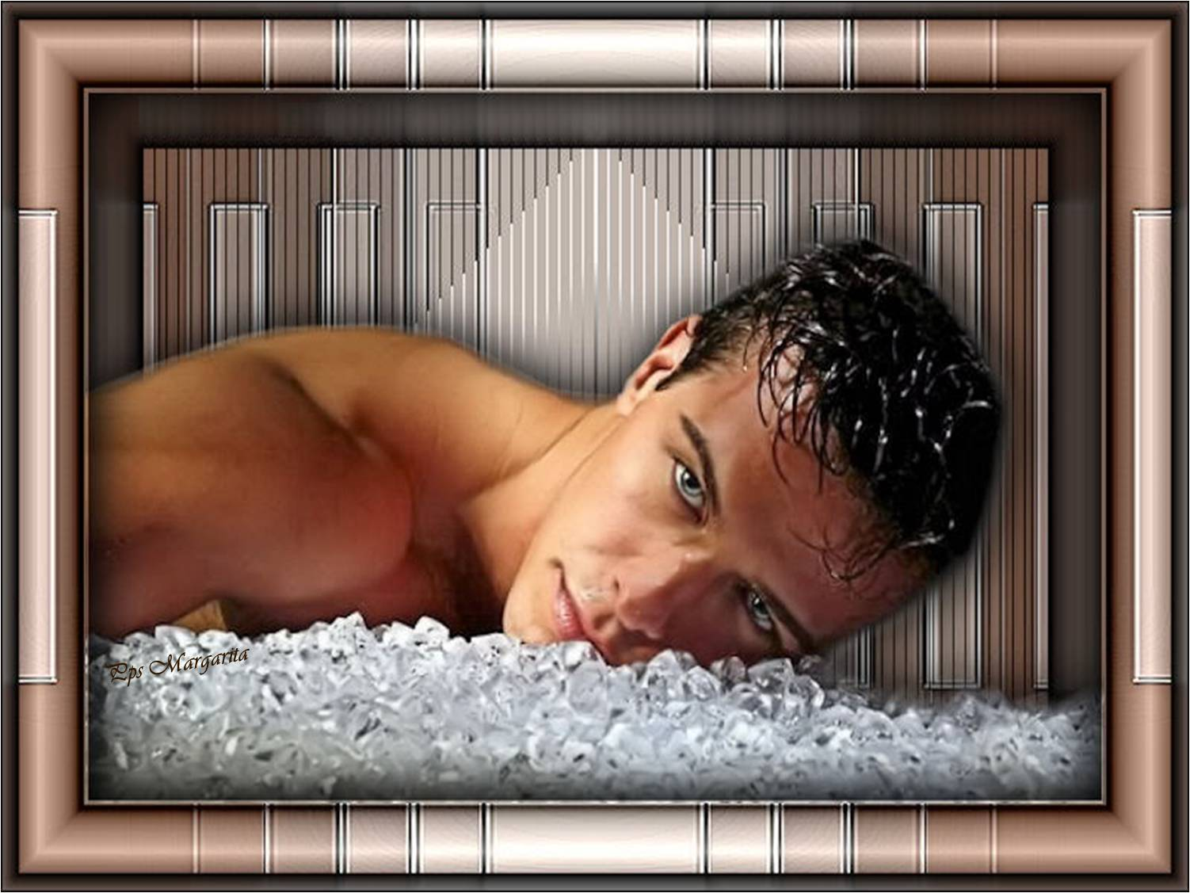

Métete en mi cuerpo
entrando por mi aliento
Que respira ya, tu aroma

Slide 5
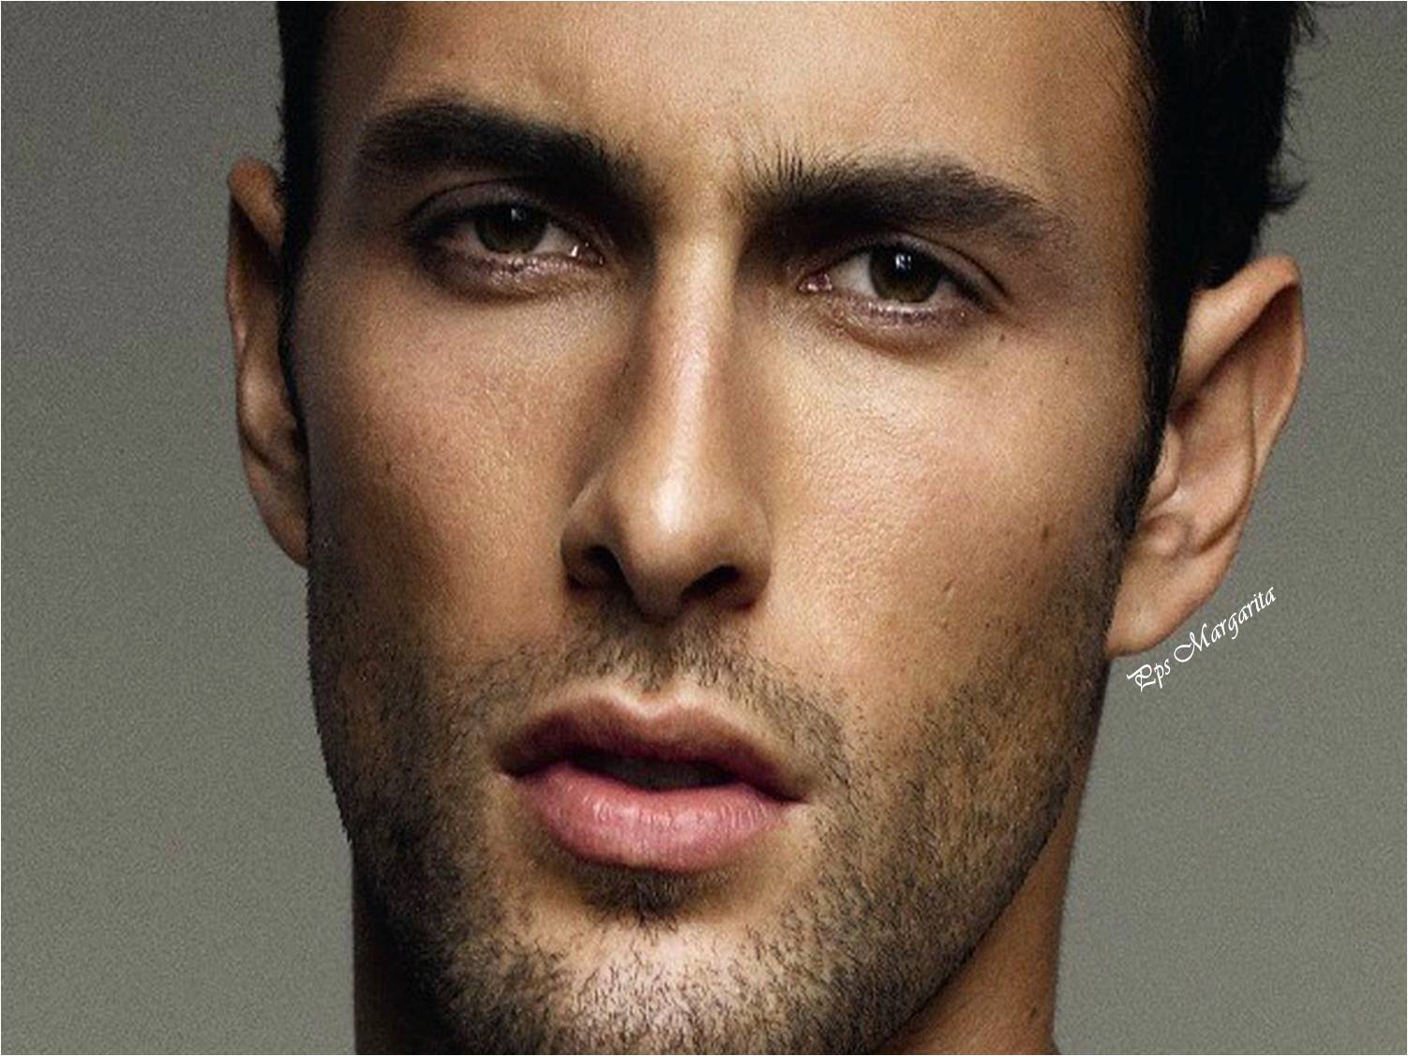
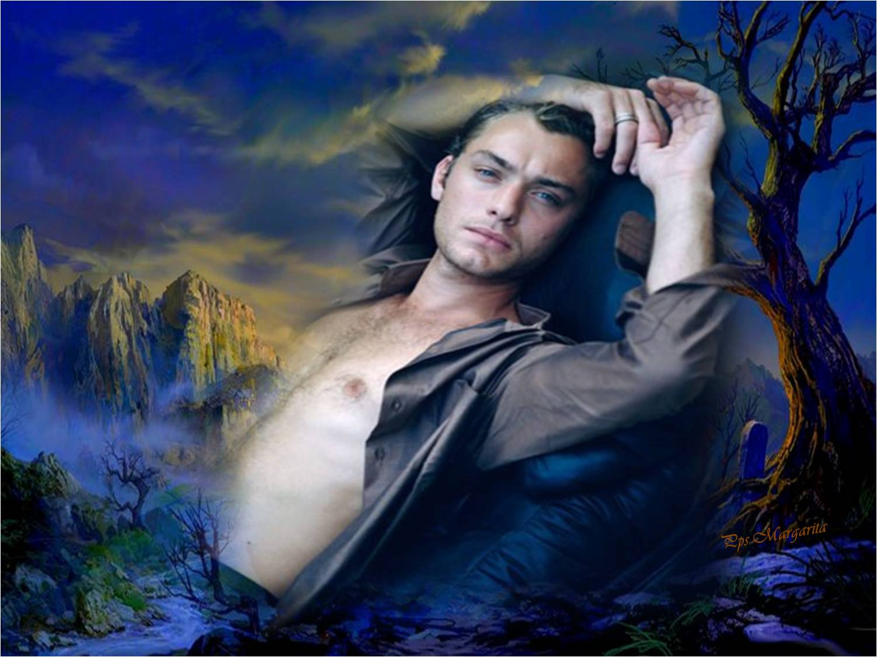
Mira por mis ojos
y grita por mi boca
Viaja entre mis venas
corre por mi sangre

Slide 6

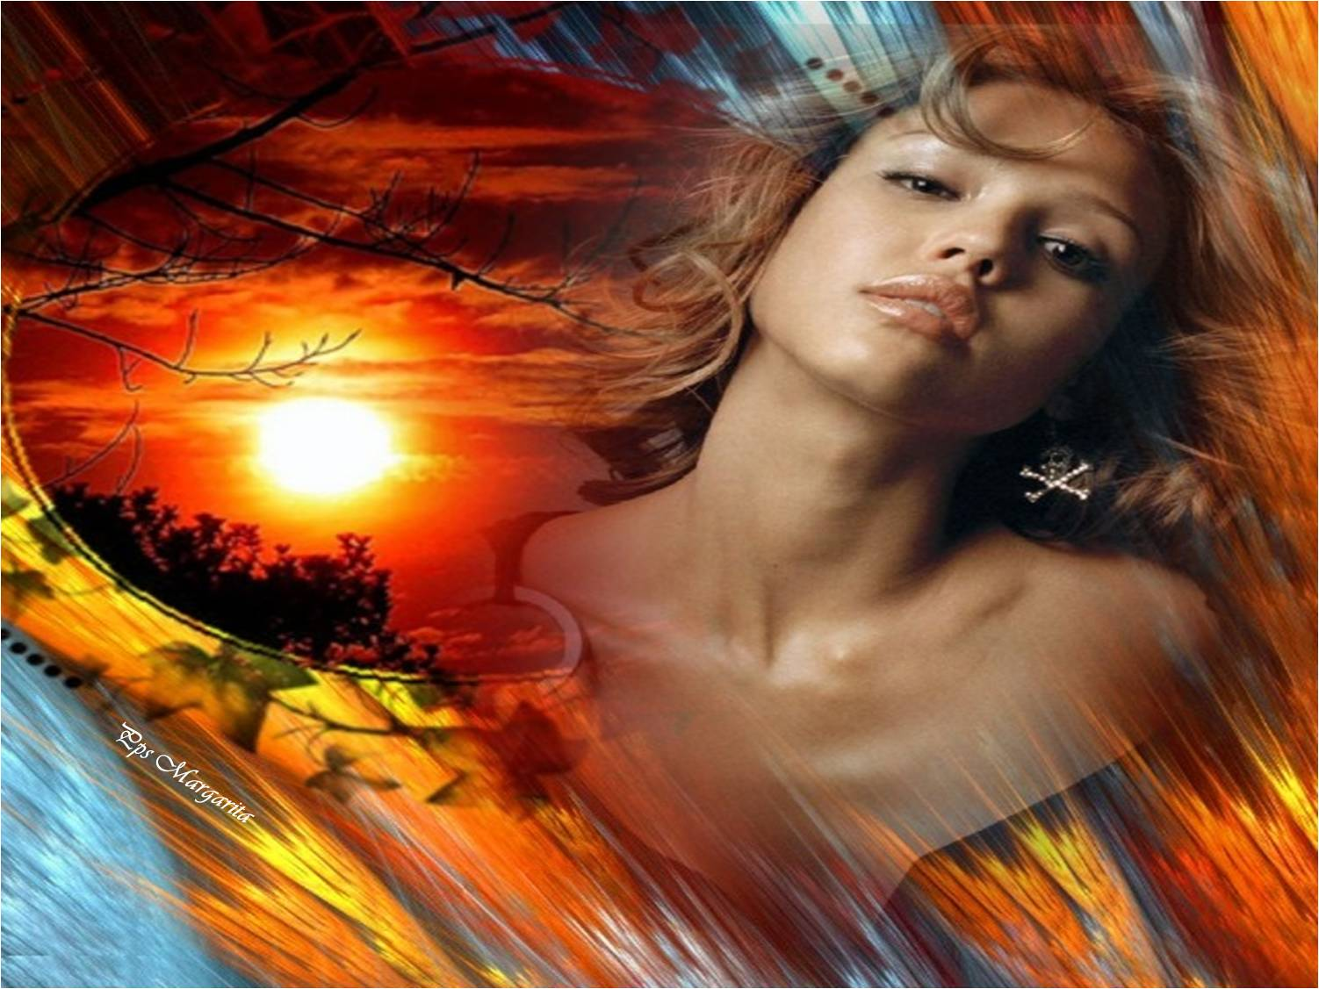

Solo sabe tu nombre
grabado como en roca.

Slide 7
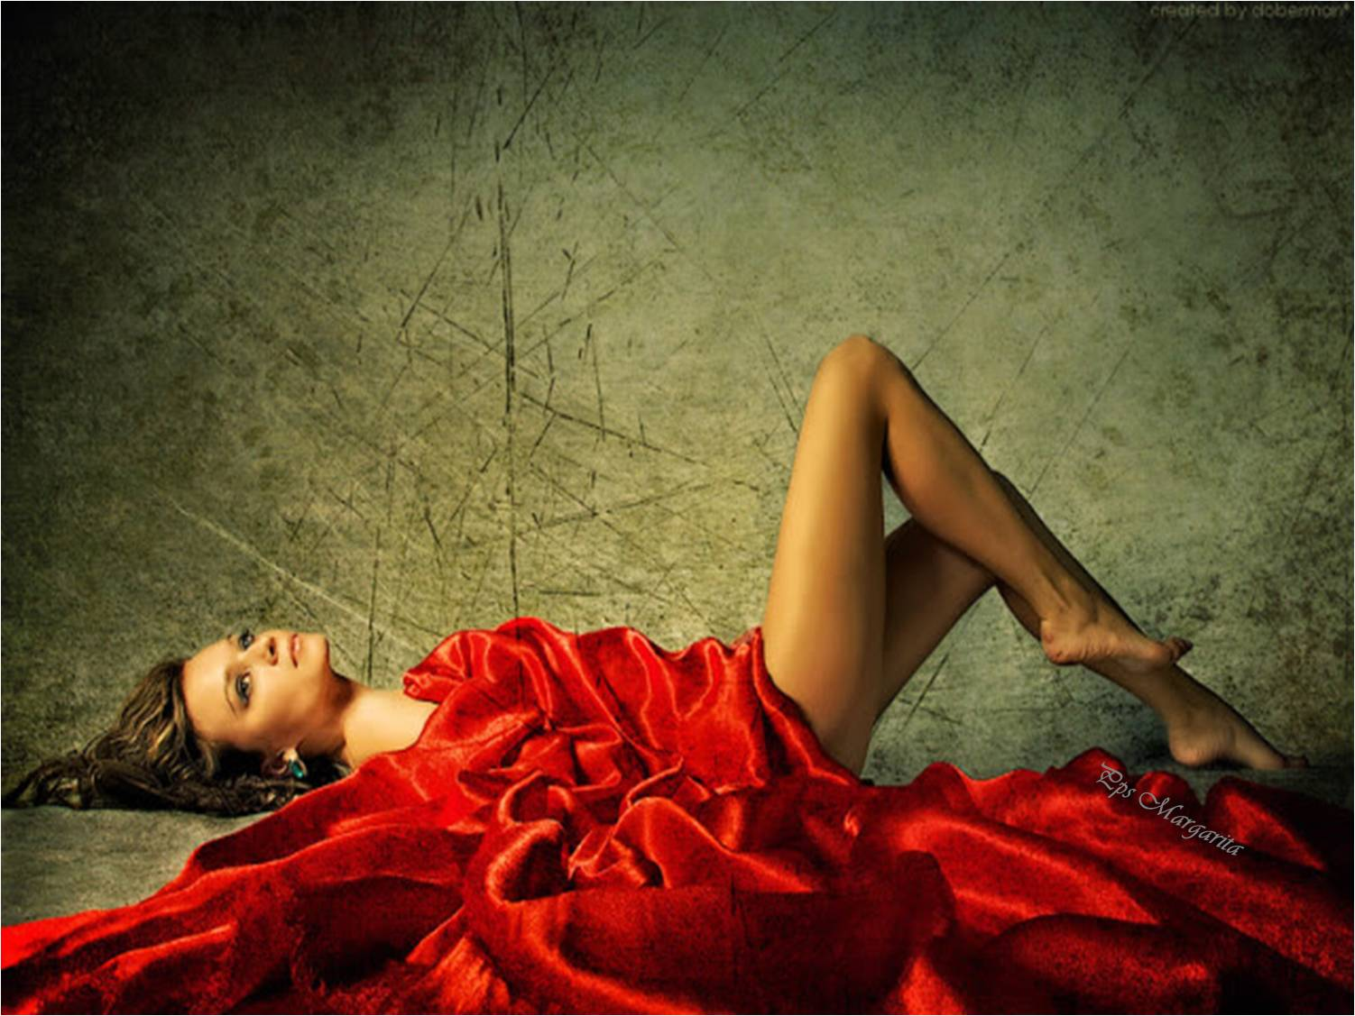
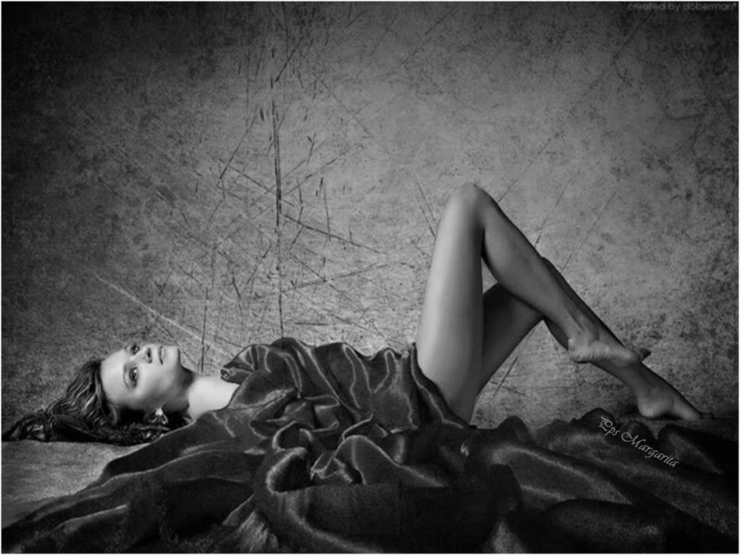
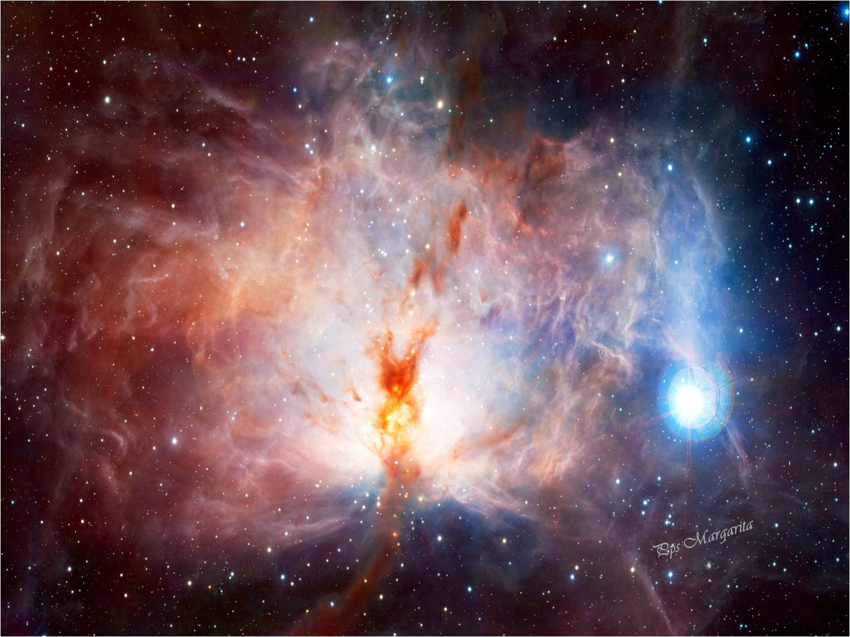
Estrellas que se prenden
Siente, lo que provoca

Slide 8
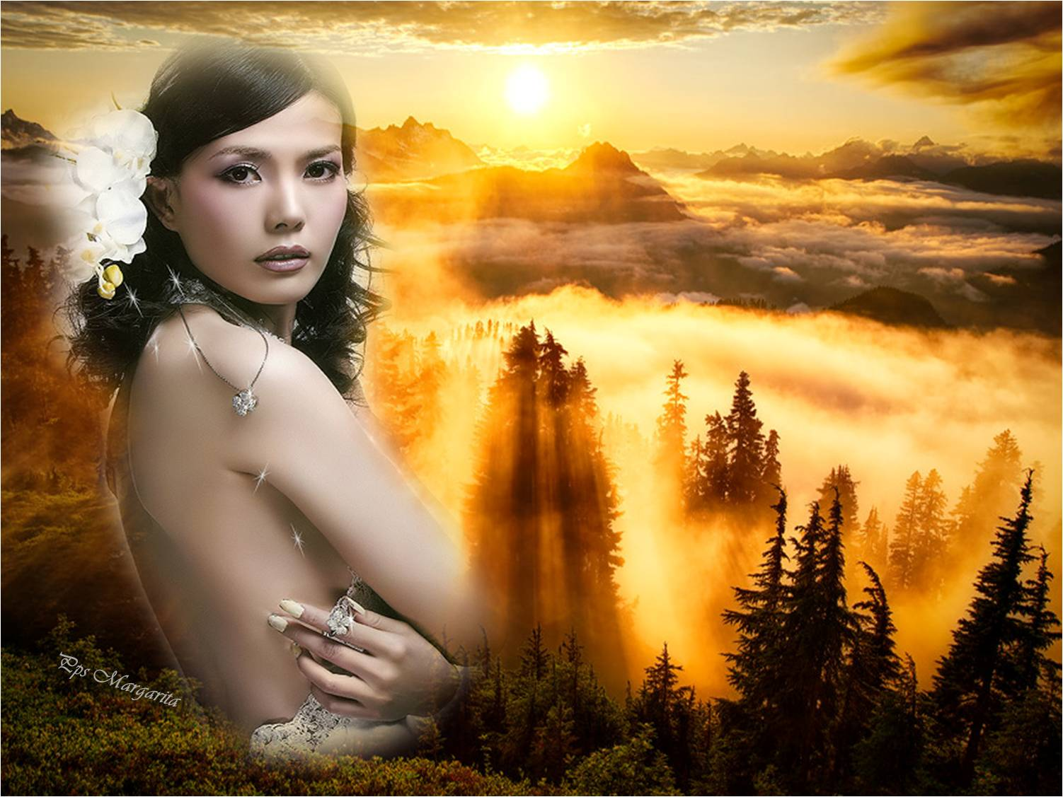
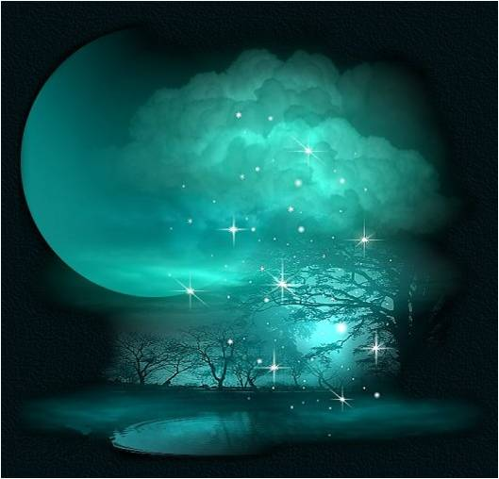



Sol que te deslumbra
Luna que sonríe
Pps Margarita

Slide 9
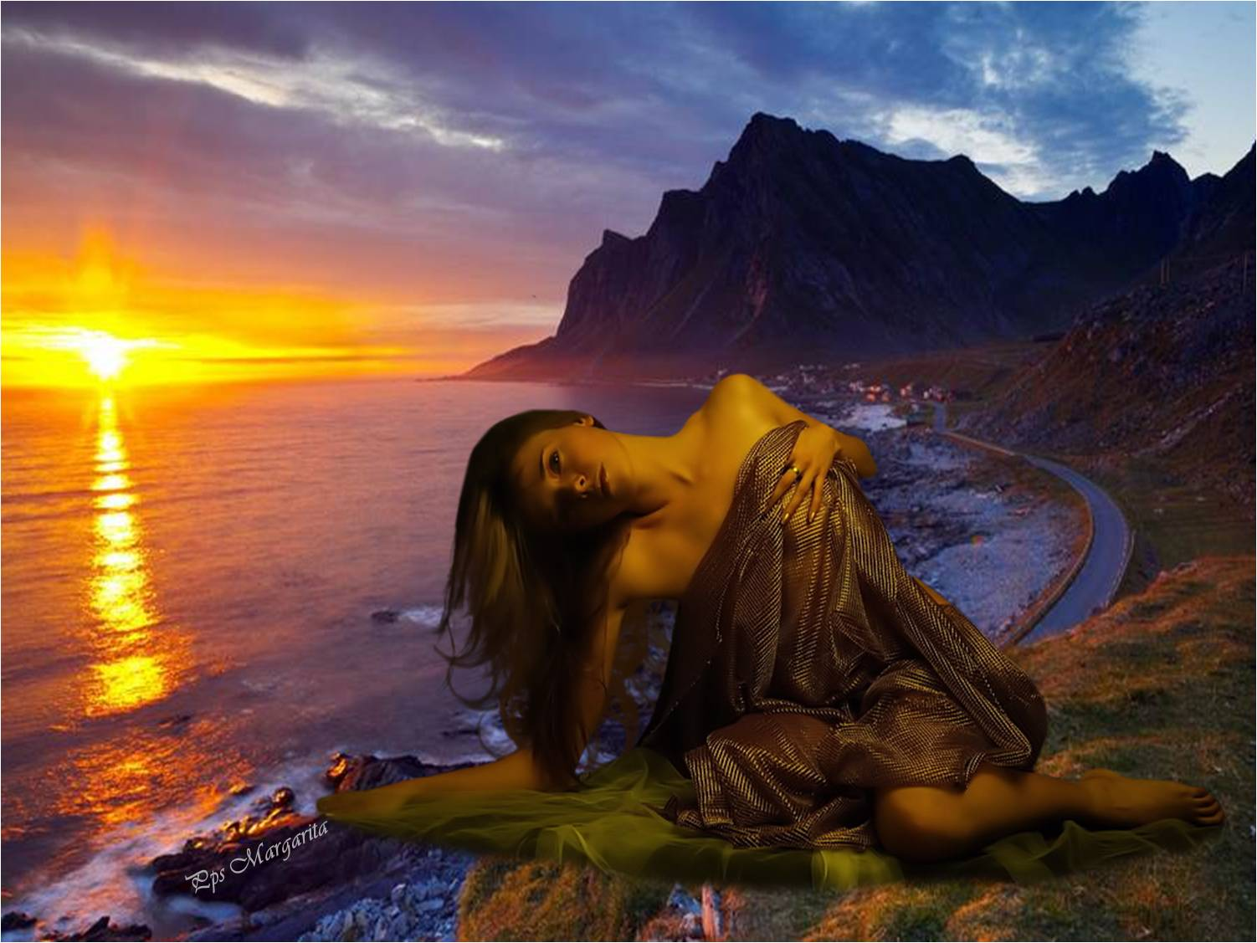
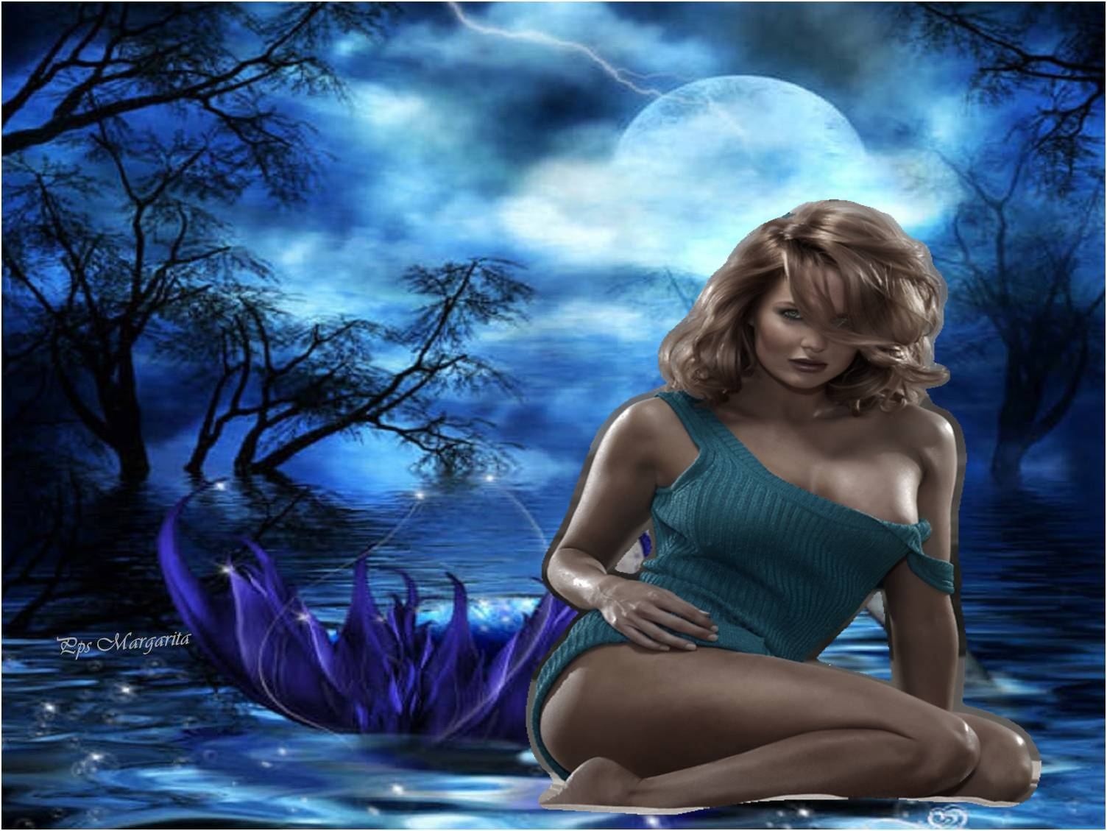

Sonrisas del ocaso
Guiños de luceros

Slide 10

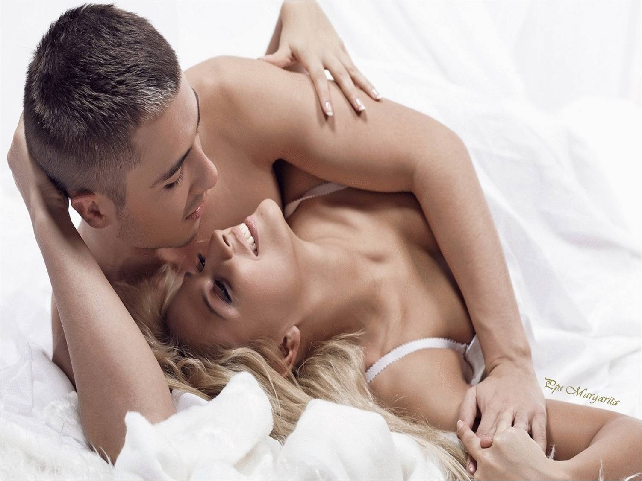
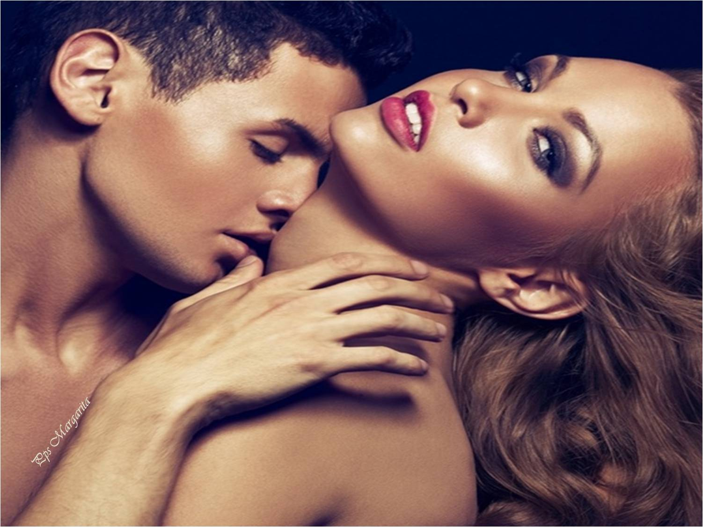

Ya viajaste por mi cuerpo
Desde mi beso a un abrazo

Slide 11
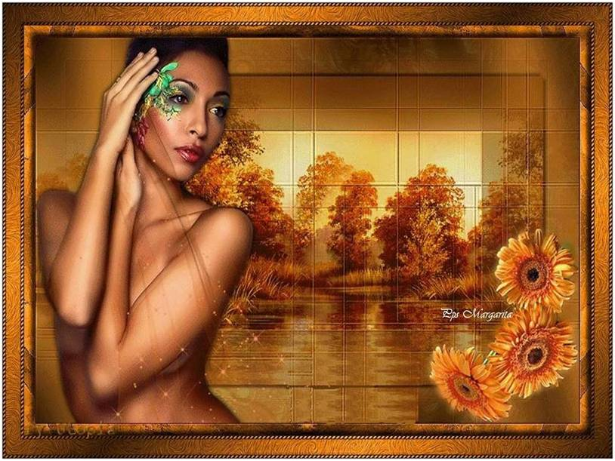

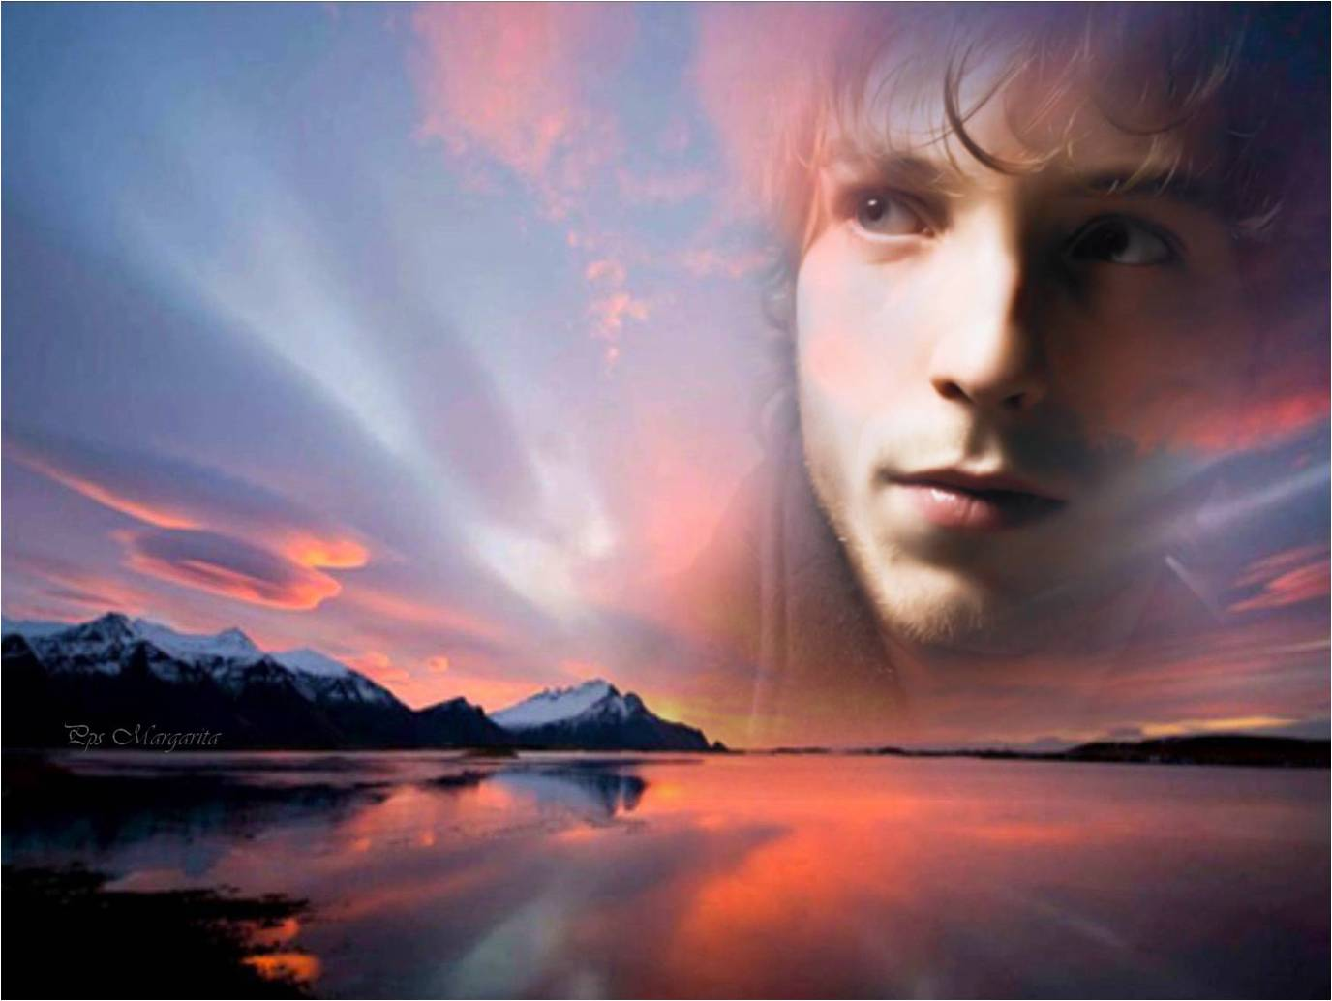
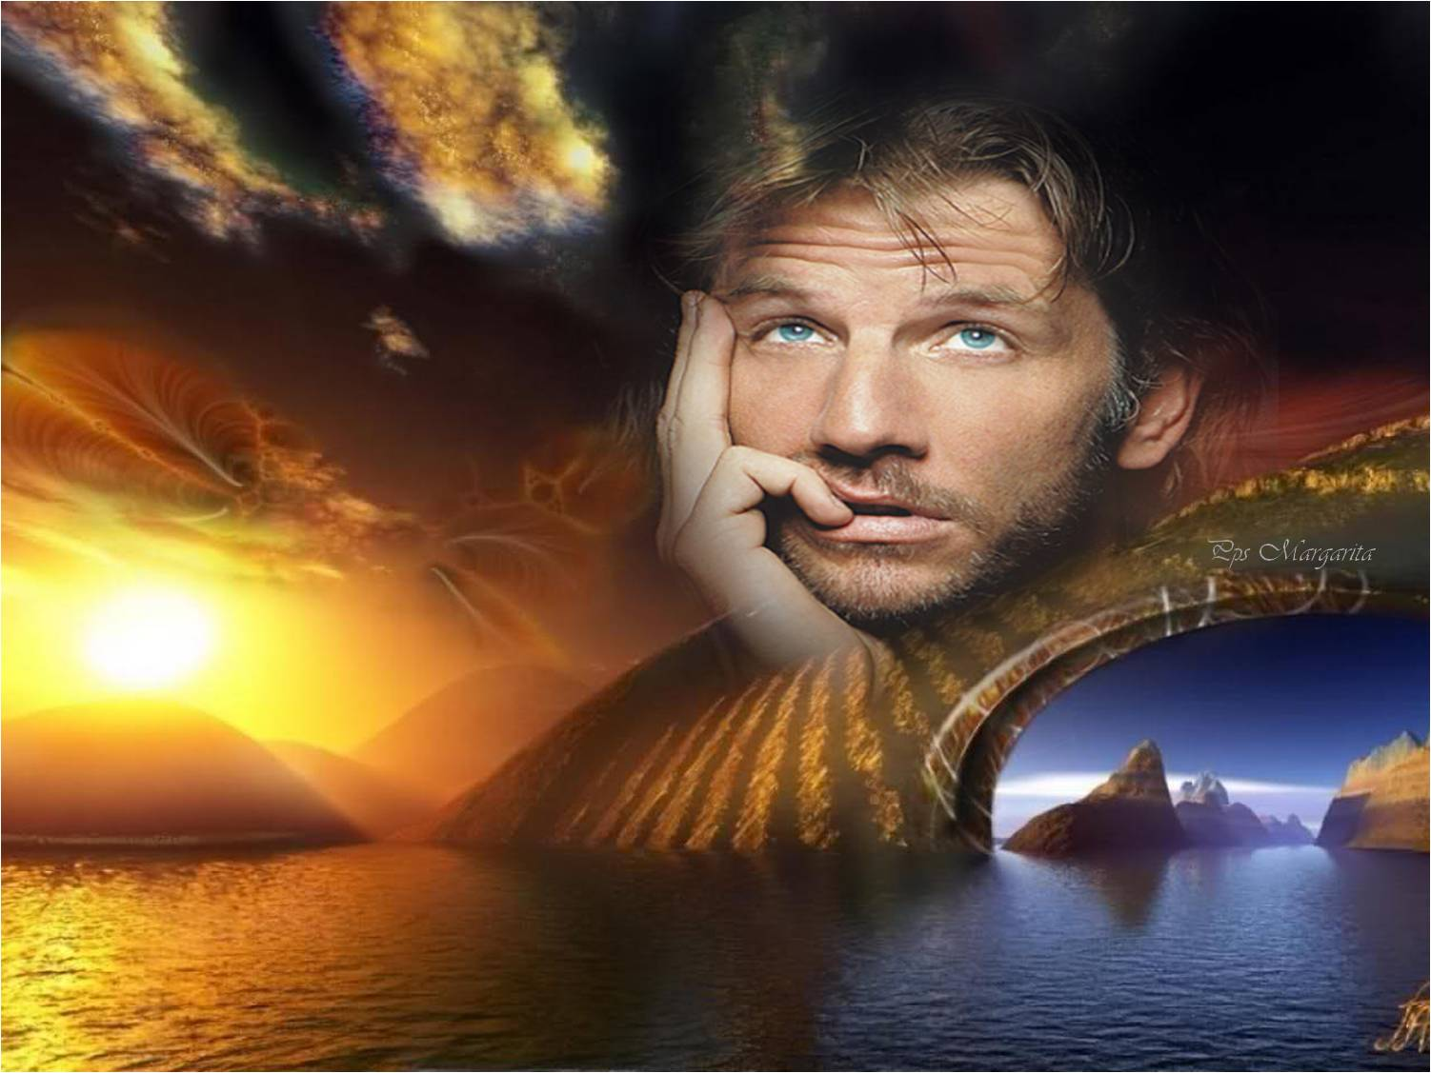
¿En donde, te encontraste?
¿En mi alba …
O en mi ocaso?

Slide 12
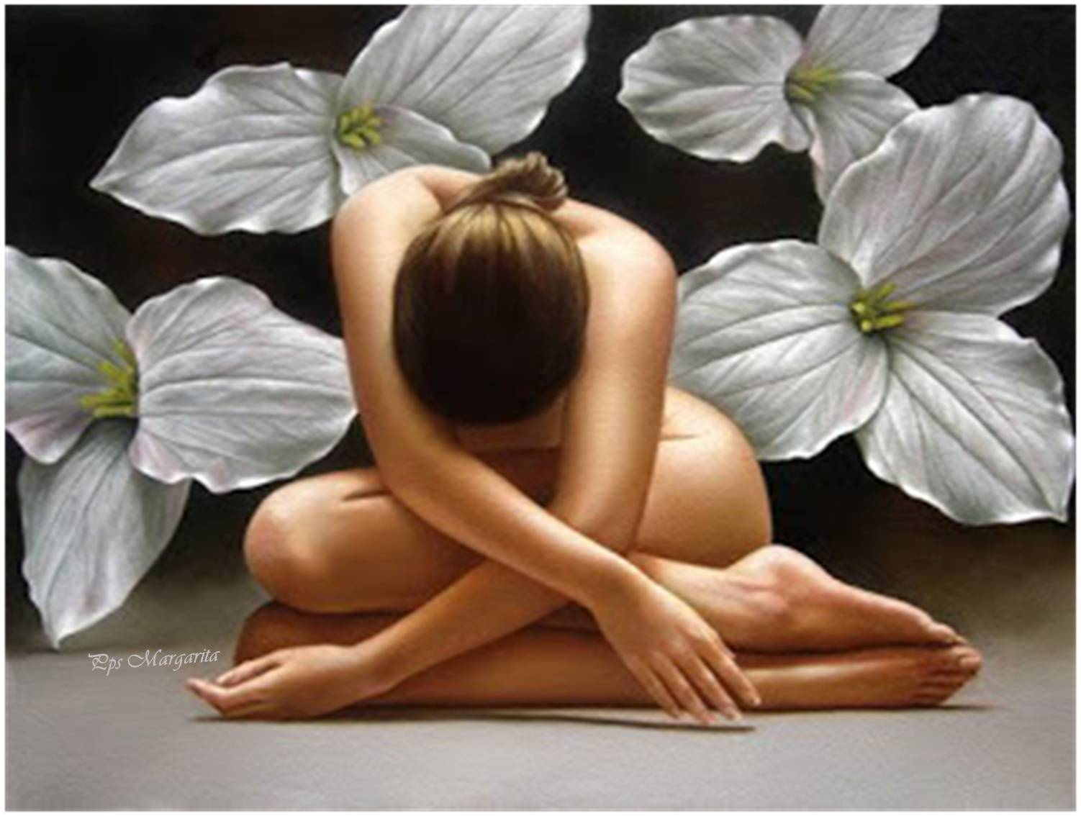
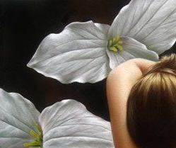
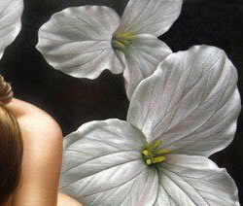
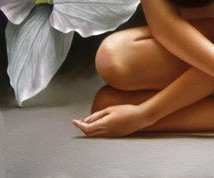
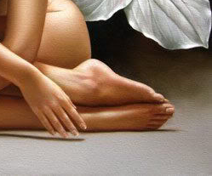
Pps Margarita

Slide 13












Slide 14









¿Te ha gustado?
Puedes ver más entrando
Aquí
Además puedes recibir powerpoints en tu correo electrónico suscribiéndote aquí:
Esta presentación powerpoint ha sido creada y compartida única y exclusivamente para mispps.com

